Slide 1
ΜΙΚΡΟΟΡΓΑΝΙΣΜΟI

Slide 2
ΜΙΚΡΟΟΡΓΑΝΙΣΜΟI
Τι Είναι οι Μικροοργανισμοί;
Μικροοργανισμοί ή μικρόβια: Οργανισμοί αόρατοι με γυμνό μάτι.
Μέγεθος μικρότερο από 0,1 mm.
Ζωή των Μικροοργανισμών στο Περιβάλλον
Κάποιοι μικροοργανισμοί (π.χ. νιτροποιητικά βακτήρια) ζουν στο φυσικό περιβάλλον.
Άλλοι ζουν στο εσωτερικό πολυκύτταρων οργανισμών για επιβίωση και αναπαραγωγή.
Αυτοί οι μικροοργανισμοί ονομάζονται παράσιτα και ο οργανισμός που τους φιλοξενεί ξενιστής.

Slide 3
ΜΙΚΡΟΟΡΓΑΝΙΣΜΟI
Παθογόνοι μικροοργανισμοί
Μερικοί μικροοργανισμοί που χρησιμοποιούν τον άνθρωπο ως ξενιστή προκαλούν διαταραχές στην υγεία.
Αυτοί οι μικροοργανισμοί ονομάζονται παθογόνοι.
Μικροοργανισμοί και Ωφέλη
Οι περισσότεροι μικροοργανισμοί δεν είναι βλαβεροί για τον άνθρωπο.
Συμμετέχουν σε σημαντικές διεργασίες, όπως η αποικοδόμηση νεκρής οργανικής ύλης.
Χρησιμοποιούνται στην παραγωγή χρήσιμων ουσιών (π.χ. στον τομέα της υγείας και διατροφής).

Slide 4
ΜΙΚΡΟΟΡΓΑΝΙΣΜΟI
Δυνητικά Παθογόνοι Μικροοργανισμοί
Μικροοργανισμοί όπως το Escherichia coli ζουν στο έντερο ως φυσιολογική μικροχλωρίδα.
Παράγουν χρήσιμες ουσίες (π.χ. βιταμίνη Κ).
Συμβάλλουν στην άμυνα του οργανισμού.
Αν οι μικροοργανισμοί αυτοί αυξηθούν ή μεταναστεύσουν σε άλλους ιστούς, προκαλούν ασθένειες.
Αυτοί οι μικροοργανισμοί ονομάζονται δυνητικά παθογόνοι.

Slide 5
ΚΑΤΗΓΟΡΙΕΣ ΠΑΘΟΓΟΝΩΝ ΜΙΚΡΟΟΡΓΑΝΙΣΜΩΝ
Παθογόνοι μικροοργανισμοί:
Ευκαρυωτικοί
Προκαρυωτικοί
Ιοί
Ευκαρυωτικοί: Πρωτόζωα, μύκητες
Προκαρυωτικοί: Βακτήρια
Ιοί: Ακυτταρικές, μη αυτοτελείς μορφές ζωής

Slide 6
ΕΥΚΑΡΥΩΤΙΚΟΙ ΜΙΚΡΟΟΡΓΑΝΙΣΜΟΙ-ΠΡΩΤΟΖΩΑ
Πρωτόζωα
Τα πρωτόζωα είναι μονοκύτταροι ευκαρυωτικοί οργανισμοί.
Αναπαράγονται κυρίως με μονογονική διχοτόμηση.
Κινούνται με:
Ψευδοπόδια (π.χ. αμοιβάδα)
Βλεφαρίδες
Μαστίγια

Slide 7
ΠΑΘΟΓΟΝΑ ΠΡΩΤΟΖΩΑ
Πρωτόζωο | Μετάδοση | Ασθένεια
Πλασμώδιο | Κουνούπια | Ελονοσία
Τρυπανοσωμα | Μύγα τσετσέ | Ασθένεια του ύπνου
Ιστολυτική αμοιβάδα | Μολυσμένα νερά και τρόφιμα | Αμοιβαδοειδή δυσεντερία
Τοξόπλασμα | Κατοικίδια ζώα | Προσβάλλει βασικά όργανα, προκαλεί αποβολές στις εγκύους

Slide 8
ΜΥΚΗΤΕΣ
Τι Είναι οι Μύκητες;
Ευκαρυωτικοί μονοκύτταροι ή κοινοκυτταρικοί οργανισμοί.
Αποτελούνται κυρίως από νηματοειδείς δομές, τις υφές.
Παρασιτούν σε ζωντανούς οργανισμούς ή ζουν ελεύθεροι στο περιβάλλον (έδαφος, νερό, αέρας, τρόφιμα).
Πολλαπλασιασμός μονογονικά με:
Απλή διχοτόμηση
Εκβλάστηση: Σχηματισμός εκβλάστηματος που αναπτύσσεται ως αυτοτελής οργανισμός.

Slide 9
ΜΥΚΗΤΕΣ
Νοσήματα από Παθογόνους Μύκητες – Μυκητιάσεις
Candida albicans: Προκαλεί πνευμονική καντιντίαση, κολπίτιδα, στοματίτιδα.
Δερματόφυτα: Προσβάλλουν το δέρμα, προκαλώντας ερυθρότητα και κνησμό (π.χ. ανάμεσα στα δάχτυλα των ποδιών).

Slide 10
ΠΡΟΚΑΡΥΩΤΙΚΟΙ ΜΙΚΡΟΟΡΓΑΝΙΣΜΟΙ
Βακτήρια - Προκαρυωτικοί Οργανισμοί
Δεν διαθέτουν οργανωμένο πυρήνα.
Το σχήμα τους μπορεί να είναι:
Ελικοειδές (σπειρύλλια)
Σφαιρικό (κόκκοι)
Ραβδοειδές (βάκιλοι).

Slide 11
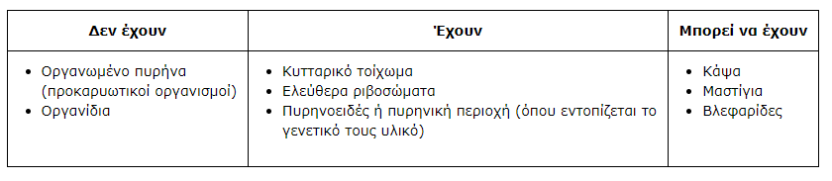
ΠΡΟΚΑΡΥΩΤΙΚΟΙ ΜΙΚΡΟΟΡΓΑΝΙΣΜΟΙ
Δομή των Βακτηρίων
Γενετικό υλικό (DNA) στην πυρηνική περιοχή.
Πλασμίδια: Μικρότερα μόρια γενετικού υλικού.
Κυτταρικό τοίχωμα.
Σε ορισμένα περιπτώσεις κάψα.
Ριβοσώματα: Σύνθεση πρωτεϊνών.

Slide 12
ΑΝΑΠΑΡΑΓΩΓΗ ΒΑΚΤΗΡΙΩΝ
Μονογονική αναπαραγωγή με απλή διχοτόμηση.
Διαιρούνται κάθε 20 λεπτά υπό ευνοϊκές συνθήκες.
Σε αντίξοες συνθήκες, σχηματίζουν ανθεκτικά ενδοσπόρια.
Ενδοσπόρια
Τα ενδοσπόρια είναι αφυδατωμένα κύτταρα με ανθεκτικά τοιχώματα και χαμηλούς μεταβολικούς ρυθμούς.
Όταν οι συνθήκες του περιβάλλοντος ξαναγίνουν ευνοϊκές, τα ενδοσπόρια βλαστάνουν δίνοντας το καθένα ένα βακτήριο.
Παθογόνα βακτήρια
Vibrio cholerae: Προκαλεί χολέρα.
Treponema pallidum: Προκαλεί σύφιλη.

Slide 13
ΙΟΙ
Οι ιοί προκαλούν διάφορες ασθένειες (ιώσεις).
Παραδείγματα:
Κρυολόγημα
Γρίπη
Πολιομυελίτιδα
AIDS
Ανακάλυψη και Μελέτη των Ιών
Ανακαλύφθηκαν στο τέλος του 19ου αιώνα.
Μικρό μέγεθος: 20 - 250 nm.
Το ηλεκτρονικό μικροσκόπιο βοήθησε στη μελέτη της δομής τους.

Slide 14
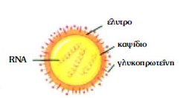
ΙΟΙ
Δομή των Ιών
Αποτελούνται από:
Γενετικό υλικό (DNA ή RNA)
Πρωτεϊνικό περίβλημα (καψίδιο)
Ορισμένοι διαθέτουν και επιπλέον περίβλημα (έλυτρο).

Slide 15
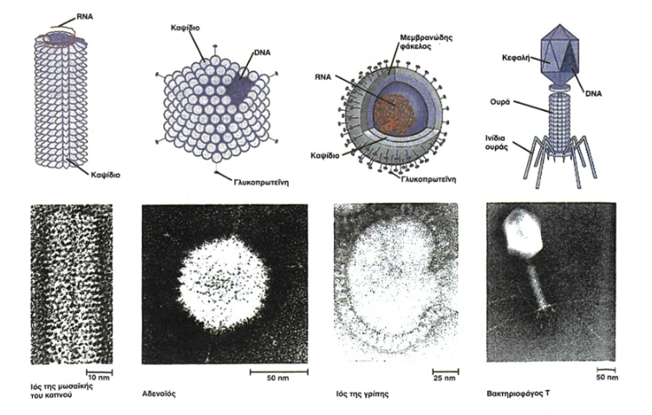
ΙΟΙ

Slide 16
ΙΟΙ
Πώς Λειτουργούν οι Ιοί;
Το γενετικό υλικό τους περιέχει πληροφορίες για τη σύνθεση πρωτεϊνών και ενζύμων.
Χρησιμοποιούν τους μηχανισμούς αντιγραφής, μεταγραφής και μετάφρασης του ξενιστή.
Είναι υποχρεωτικά κυτταρικά παράσιτα.

Slide 17
ΙΟΙ
Κατηγορίες Ιών
Διακρίνονται σε:
Ιούς βακτηρίων
Ιούς φυτών
Ιούς ζώων
Εξειδικεύονται σε συγκεκριμένους οργανισμούς και κύτταρα.Π.χ., ο ιός της πολιομυελίτιδας προσβάλλει τα νευρικά κύτταρα του νωτιαίου μυελού.
Τύποι Ιών με Βάση το Γενετικό Υλικό
Ιοί DNA
Ιοί RNA
Κάθε κατηγορία ακολουθεί διαφορετικό κύκλο ζωής.

